Slide 1
《基于Kafka消息队列的分布式爬虫研究》
答辩人：李斯乔
指导老师：李飞 副教授

Slide 2
01
绪论
02
相关技术概述
03
系统设计与实现
04
系统测试与分析
05
总结
目录 CONTENTS

Slide 3
01
绪论

Slide 4
01
绪论
研究背景
1.互联网的出现极大的便利了人们的生活，海量的数据通过互联网进行高效快速的传输。因此互联网中蕴含了海量的高价值数据
2.爬虫用于从互联网中自动的下载网页数据，但是单机爬虫系统性能弱，可扩展性低
3.现有的分布式爬虫存在一些问题：
主从式：系统存在性能瓶颈，受中心节点性能限制
对等式：存在负载均衡和任务调度问题待解决

Slide 5
01
绪论
研究意义
分布式爬虫能够快速的从互联网中下载网页数据，是搜索引擎检索服务的基础，能为数据挖掘提供高效数据服务
对等式分布式爬虫不需要中心节点，因此系统性能不再受限于中心节点限制，具有更高的可扩展性。
使用消息队列机制完成爬虫系统功能解耦之后，能更“轻便”的实现负载均衡和任务分发工作。
高效的数据服务
性能不再受限
负载均衡

Slide 6
02
相关技术概述

Slide 7
02
相关技术概述
爬虫分类
爬虫流程
按领域划分
通用爬虫
聚焦爬虫
按实现划分
单机爬虫
分布式爬虫

Slide 8
02
相关技术概述
爬虫体系结构

Slide 9
02
相关技术概述
消息队列机制简介
消息队列是一个按照发布-订阅模式进行工作的中间件机制，发布者只将消息发送给消息队列，订阅者只从消息队列中消费消息，因此发布者和订阅者又可被称为生产者和消费者。在此种模式中，实现了发布者和订阅者之间在时间、空间、控制流上完成了解耦。
下载网页
HTML
数据截取
下载网页
发布HTML
消息队列
订阅HTML
数据截取
Notes:
1.分布式
2.工作流重复

Slide 10
03
系统设计与实现

Slide 11
03
系统设计与实现
系统总体设计
本文提出的爬虫系统由URL管理、URL下载、数据截取、数据持久化这四个功能模块和管理器模块组成
URL管理模块
URL下载模块
爬虫系统的输入端，它会按照指定的规则或者给定的种子URL，进行待下载URL数据的生成。
从Redis数据库中获取待下载URL信息，完成URL对应网页数据的下载。
管理器模块
完成四个功能模块在不同计算节点中的任务分配工作，并完成集群负载均衡。
数据持久化模块
数据截取模块
完成结构化数据的存库操作。
使用RE、Xpath、Css等工具完成原始网页数据到结构化数据的转换工作。

Slide 12
03
系统设计与实现

Slide 13
03
系统设计与实现
基于一致性哈希的负载均衡实现
节点增减情况下，如何进行任务分配？
一致性哈希算法通过将所有节点映射到一个长度为2³²的逻辑空间中，通过不同的节点所处位置进行任务的分配。

Slide 14
03
系统设计与实现
基于一致性哈希的负载均衡实现
不同性能的节点，如何分配合理的任务量？

Slide 15
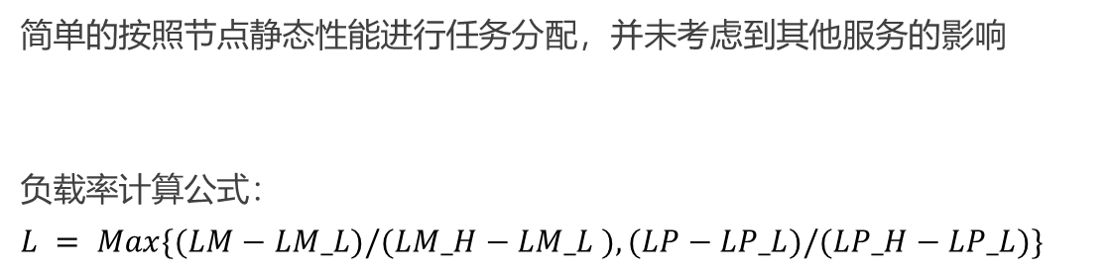
03
系统设计与实现
基于多指标的负载调整算法实现
简单的按照节点静态性能进行任务分配，并未考虑到其他服务的影响
负载率计算公式：
$L = Max\{(LM−LM_L)/(LM_H−LM_L ),(LP−LP_L)/(LP_H−LP_L)\}$

Slide 16
04
系统测试与分析

Slide 17
04
系统测试与分析
测试方案 | 被测试对象
功能测试 | 四个逻辑功能模块
性能测试 | 下载器模块
负载测试 | 管理器模块

Slide 18
04
系统测试与分析
性能测试结果
实例数 | 集群带宽使用量(Mbps) | 集群下载速度 (MB/min) | 实例平均下载速度(MB/min) | 集群整体资源占用率(%)
scrapy | 1.2 | 7.0 | 7.0 | 5.3
1 | 0.5 | 2.4 | 2.4 | 1.5
2 | 0.8 | 4.6 | 2.3 | 1.8
5 | 2.3 | 13.5 | 2.7 | 2.6
10 | 3.8 | 30.2 | 3.0 | 3.5
50 | 20.4 | 120.7 | 2.4 | 8.8
100 | 35.5 | 238.2 | 2.3 | 15.5
200 | 80.3 | 512.5 | 2.5 | 24.4
300 | 100.0 | 723.2 | 2.4 | 26.4
500 | 100.0 | 715.3 | 1.4 | 36.3

Slide 19
04
系统测试与分析
负载测试结果

Slide 20
05
总结和展望

Slide 21
05
总结
实现了分布式爬虫
将网络爬虫按照功能划分为URL管理模块、URL下载模块、数据截取模块、数据持久化模块，在此之上引入消息队列中发布-订阅模型，完成各功能模块在时间、空间、控制流上的解耦，通过不同模块实例在不同计算节点的部署完成了爬虫系统的分布式实现。
采用对等分布式实现
通过使用发布-订阅模型，实现了一种对等式的分布式爬虫系统。该系统不需要通过一个中心节点完成各节点的任务分配工作，以此解决了主从式分布式爬虫系统性能受限于中心节点计算能力的问题。
负载均衡问题的解决
对于对等式分布式爬虫存在的任务分配问题，实现了一个基于一致性哈希的任务分配算法，对于分布式爬虫集群各节点负载不均衡问题，实现了一个基于多指标的负载均衡算法。

Slide 22
感谢聆听！
《基于Kafka消息队列的分布式爬虫研究》
答辩人：李斯乔
指导老师：李飞 副教授

Slide 23
05
总结和展望
发布-订阅模型导致爬虫系统不同功能模块之间需要进行额外的信息传递
Kafka消息队列没有提供图形用户界面，因此爬虫各功能模块的调试工作比较复杂
布隆过滤器具有一定的误识别率，并且这一识别率将会随URL输入量的增加而增长
测试环境中带宽的限制，导致本分布式爬虫系统的性能上限数据无法获知。
单实例平均性能较弱
调试工作困难
URL去重误识别率
可扩展性待考

Slide 24
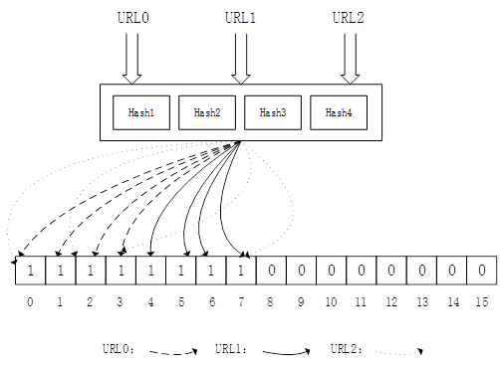
03
系统设计与实现
URL去重机制实现
布隆过滤器由K个哈希函数和长度为M的位数组组成。
进入布隆过滤器的新的元素将会按照K个哈希函数映射到位数组中K个位中， 若这K个位置全部为1，则认定该元素重复。

Slide 25
02
相关技术概述
分布式爬虫原理

Slide 26
01
绪论
论文结构
1
2
3
绪论
相关技术概述
系统设计
5
4
测试与分析
系统实现

Slide 27
05
总结回顾
点击此处添加标题
标题数字等都可以通过点击和重新输入进行更改，顶部“开始”面板中可以对字体、字号、颜色、行距等进行修改。
点击此处添加标题

Slide 28
06
参考文献

Slide 29
06
参考文献
1.期刊类
[序号]作者.篇名[J].刊名，出版年份，卷号(期号)：起止页码.
2.专著类
[序号]作者.书名[M].出版地：出版社，出版年份：起止页码.
3.报纸类
[序号]作者.篇名[N].报纸名，出版日期(版次).
4.论文集
[序号]作者.篇名[C].出版地：出版者，出版年份：起始页码.
5.学位论文
[序号]作者.篇名[D].出版地：保存者，出版年份：起始页码.
6.研究报告
[序号]作者.篇名[R].出版地：出版者，出版年份：起始页码.
7.条例
[序号]颁布单位.条例名称.发布日期
8.译著
[序号]原著作者. 书名[M].译者，译.出版地：出版社，出版年份：起止页码.

Slide 30
02
论文结构
点击此处添加标题
点击此处添加标题
标题数字等都可以通过点击和重新输入进行更改，顶部“开始”面板中可以对字体、字号、颜色、行距等进行修改。
标题数字等都可以通过点击和重新输入进行更改，顶部“开始”面板中可以对字体、字号、颜色、行距等进行修改。
点击此处添加标题
点击此处添加标题
标题数字等都可以通过点击和重新输入进行更改，顶部“开始”面板中可以对字体、字号、颜色、行距等进行修改。
标题数字等都可以通过点击和重新输入进行更改，顶部“开始”面板中可以对字体、字号、颜色、行距等进行修改。

Slide 31
02
论文结构
TITLE HERE
TITLE HERE
顶部“开始”面板中可以对字体、字号、颜色、行距等进行修改。
顶部“开始”面板中可以对字体、字号、颜色、行距等进行修改。
顶部“开始”面板中可以对字体、字号、颜色、行距等进行修改。
顶部“开始”面板中可以对字体、字号、颜色、行距等进行修改。
TITLE HERE
TITLE HERE

Slide 32
03
系统设计与实现
03
点击此处添加标题
顶部“开始”面板中可以对字体、字号、颜色、行距等进行修改。
02
点击此处添加标题
顶部“开始”面板中可以对字体、字号、颜色、行距等进行修改。
01
点击此处添加标题
顶部“开始”面板中可以对字体、字号、颜色、行距等进行修改。

Slide 33

03
研究方法
点击此处添加标题
标题数字等都可以通过点击和重新输入进行更改，顶部“开始”面板中可以对字体、字号、颜色、行距等进行修改。
点击此处添加标题
标题数字等都可以通过点击和重新输入进行更改，顶部“开始”面板中可以对字体、字号、颜色、行距等进行修改。
点击此处添加标题
标题数字等都可以通过点击和重新输入进行更改，顶部“开始”面板中可以对字体、字号、颜色、行距等进行修改。
点击此处添加标题
标题数字等都可以通过点击和重新输入进行更改，顶部“开始”面板中可以对字体、字号、颜色、行距等进行修改。

